Slide 1


\ ママ・パパの心と体をチェック /
VARY Parenting Scale あたたかい育児診断
「ダメなところ」を探すのではなく、 あなたの「強み」と「SOS」を見つける 新しい健康診断です。

Slide 2


育児の『もやもや』、ひとりで抱えていませんか？
「私ってダメな親かも…」と自分を責める必要はありません。 視点を少し変えるだけで、見え方は大きく変わります。
😢
😊
これまでの評価
VARYのアプローチ
「ストレスはありますか？」 「不安はありますか？」
「喜びを感じる瞬間は？」 「工夫できたことは？」
悪いところ探し（減点法）
良いところ探し（加点法）

Slide 3







3つの視点で、あなたを深く知る
VARYは、あなたの状態を「心・体・脳」の3つのバランスで診断します。
1. 心の元気度
2. 体のSOS
3. 脳の個性
子どもへの愛情、 親としての自信、 自分への優しさ。
眠れていますか？ 食べられていますか？ 体からのサインをチェック。
イライラやうっかりは 努力不足ではなく 「脳のクセ」かもしれません。

Slide 4


① 心の元気度： 「できていること」に目を向けて
完璧な親である必要はありません。 VARYは、あなたのこんな素敵な瞬間を評価します。
寝顔を見て「かわいい」と思える瞬間がある
困ったときに「次はこうしてみよう」と思える
パートナーと協力できていると感じる
「今日はこれでよし！」と自分を許せる

Slide 5


「ママ・パパ」である前に、 「一人の人間」です
育児に一生懸命になりすぎて、 自分自身を置き去りにしていませんか？
大切なチェックポイント
✅ 自分の人生を自分で選んでいる感覚 ✅ 自分のための時間を持つことへの許可 ✅ 将来への楽しみや目標
自分を大切にすることは、わがままではありません。 長く走り続けるためのエネルギー補給です。

Slide 6






② 体のSOS：がんばりすぎていませんか？
「心が弱い」から辛いのではありません。 体がエネルギー切れを起こしているだけかもしれません。
睡眠
食欲
疲労感
子どもが寝ていても 目が覚めてしまう
ご飯がおいしいと 感じられない
朝起きた瞬間から 体が鉛のように重い
これらは「休んで！」という体からの重要なサインです。

Slide 7


③ 脳の個性： 「努力不足」ではありません
「片付けられない」「ついカッとなる」… それは性格の問題ではなく、脳のタイプ（個性）かもしれません。
色々な音が重なるとパニックになる
家事の段取りがうまくいかない
子供の遊びに付き合うのが実は苦痛
ポイント： 「もっと頑張る」のではなく、 「便利な道具や人に頼る」工夫が必要です。

Slide 8
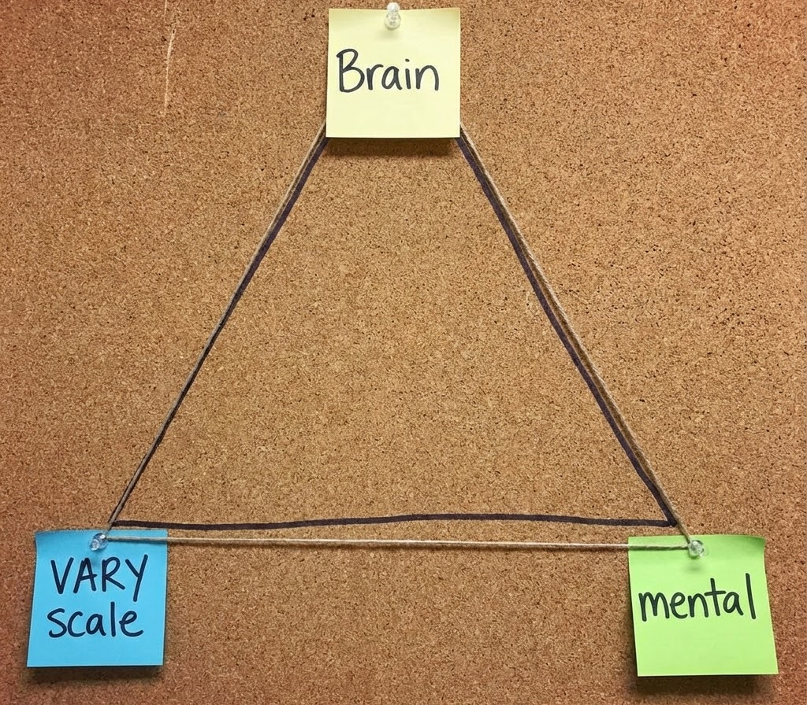
あなたの「バランス」を見える化
大きな三角形が「安定」のしるし
VARYは、点数の高低ではなく「形のバランス」を見ます。
● 三角形が大きい： 心も体も元気！今のまま進みましょう。
● 一箇所だけへこんでいる： そこが今の「ケアのしどころ」です。 例えば、愛情はいっぱいだけど、体が疲れているかも？

Slide 9

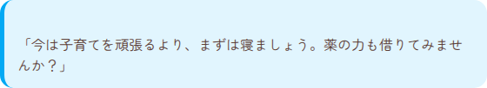
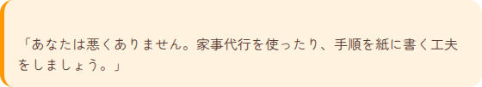
あなたに合ったアドバイスを
診断結果に合わせて、医師や専門家から具体的なアドバイスがもらえます。
疲れが溜まっているとき：
脳のクセで困っているとき：

Slide 10

「完璧」じゃなくていい。
VARYは、あなたがあなたらしく、 笑顔でいられるためのサポーターです。 まずは今の自分を 優しく知ることから始めましょう。

Slide 11




Image Sources
https://static.vecteezy.com/system/resources/previews/066/149/539/large_2x/asian-japanese-mom-holds-smiling-baby-near-window-in-morning-light-free-photo.jpg
Source: www.vecteezy.com
https://www.verywellmind.com/thmb/Rbd90qtEYoVR-QcuK1lwQyq0tn0=/1500x0/filters:no_upscale():max_bytes(150000):strip_icc()/JordiSalas-627e719d0f294cdf86260c35ee9a6306.jpg
Source: www.verywellmind.com
https://media.istockphoto.com/id/1326419180/photo/beautiful-woman-relaxing-and-drinking-hot-tea.jpg?s=612x612&w=0&k=20&c=qrSWG73ojw7pUftLvkQxL6maCWhfQVjuAba96d0vbEU=
Source: www.istockphoto.com
https://images.pond5.com/young-smiling-friendly-doctor-consulting-footage-268025900_iconl.jpeg
Source: www.pond5.com

